Slide 1
EXPANSIÓN EUROPEA AL NUEVO MUNDO
¿Por qué se llevaron a cabo los viajes de expansión europea? ¿Por qué el papa daba posesión de tierra a los reinos? En un mapamundi, identifica las principales rutas de exploración del siglo XV. En un mapa o mapas, señala los viajes de Cristóbal Colón. ¿Quién fue Martín Waldssemüller y que hizo? En un mapa realiza los trazos del tratado de Alcacobas y el de Tordesillas.

Slide 2
¿Por qué se llevaron a cabo los viajes de expansión europea?
Los factores principales del por qué se iniciaron los viajes de expansión europea son:
Búsqueda de nuevas rutas comerciales con el oriente.
Viajes de circunnavegación – África, ligada a la expansión del Islam – costosos productos.
Conquista de Constantinopla por los tucos otomanos.
Avances técnicos (Estudio de la geografía, astronomía, brújula, carabela, cartografía portulanos).
Motivación ideológica, colonización de África y América (Evangelizar, un hombre moderno, expansión comercial).
Entre los siglos IX y XV, Vikingos – Groenlandia y Vinlandia.
Genoveses, venecianos y Mallorquines – Costas de África.

Slide 3
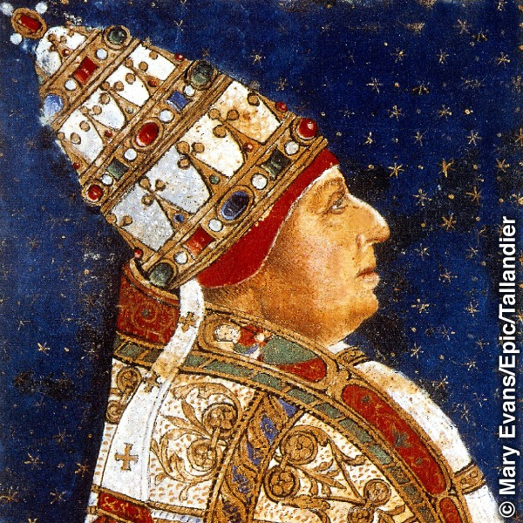
¿Por qué el papa daba posesión de tierra a los reinos?
El Papa que es la máxima autoridad del clero, daba la posesión de algunas tierras a los reinos, para que los reyes las gestionaran, debido a que en ese tiempo el sistema político era de una monarquía absolutista, lo que significa que el rey o el monarca centralizaba en su persona todo el poder.

Slide 4
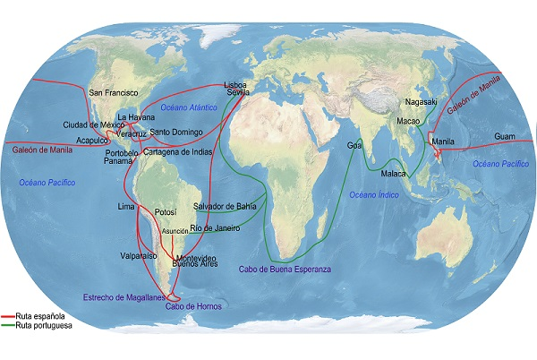
En un mapamundi, identifica las principales rutas de exploración del siglo XV.

Slide 5
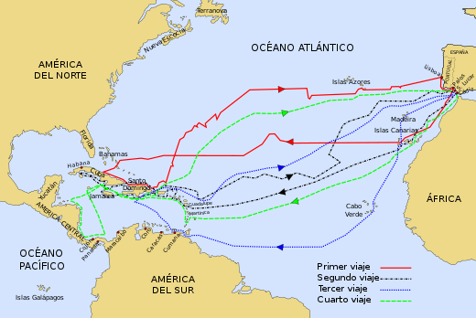
En un mapa o mapas, señala los viajes de Cristóbal Colón.

Slide 6
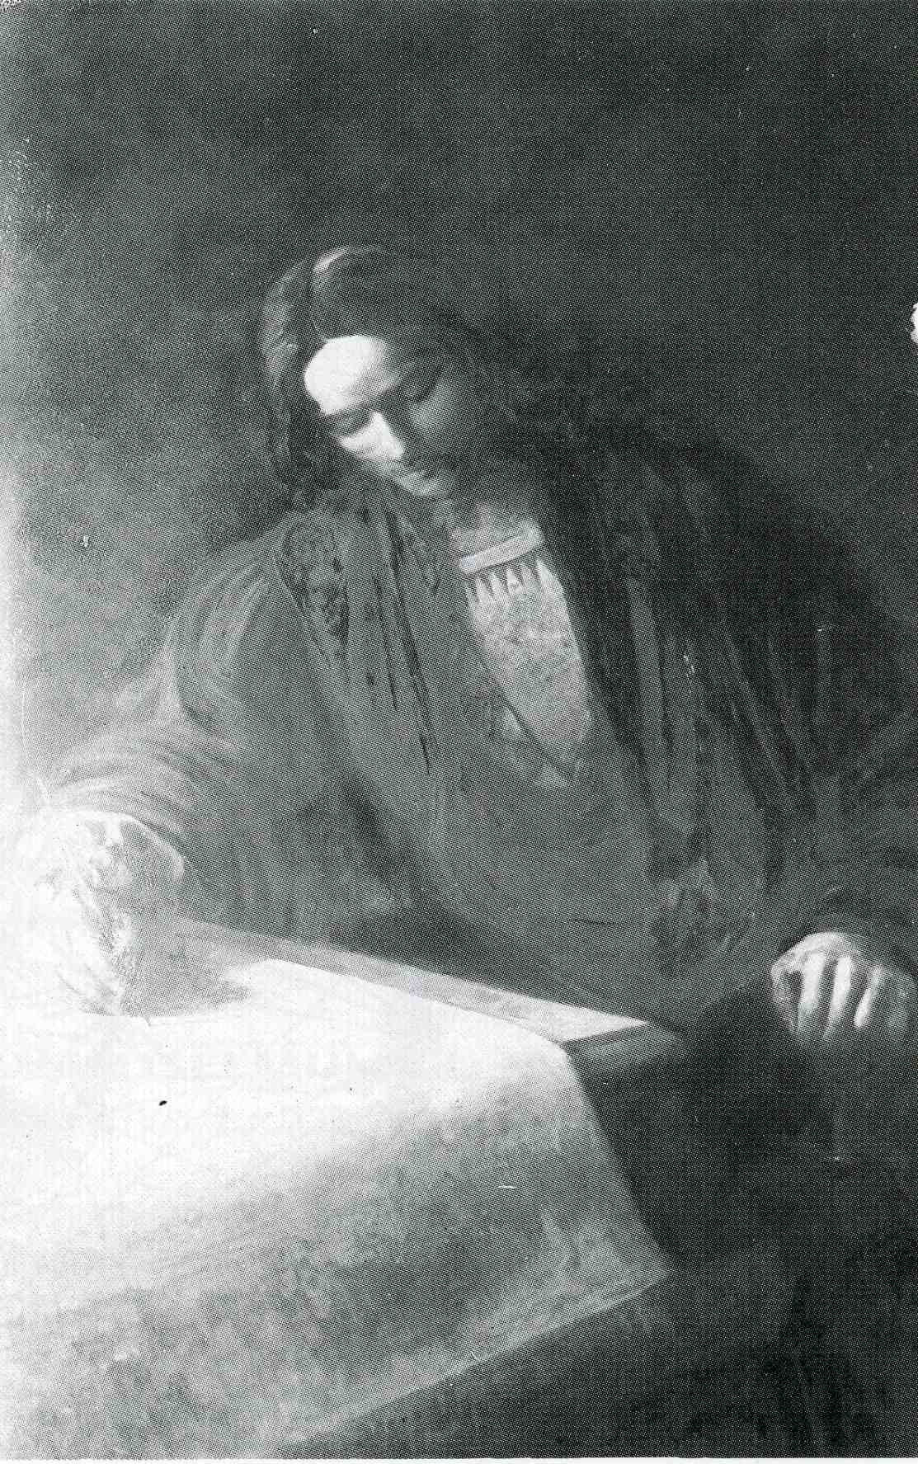
¿Quién fue Martín Waldssemüller y que hizo?
Martín waldssemüller fue un geógrafo y cartógrafo alemán, el primero con Mathias Ringmann en emplear el nombre de América, en honor de Américo Vespucio, en un mapa publicado en 1507, Universalis Cosmographia, en el que también se presentaba por primera vez América separada de Asia.

Slide 7
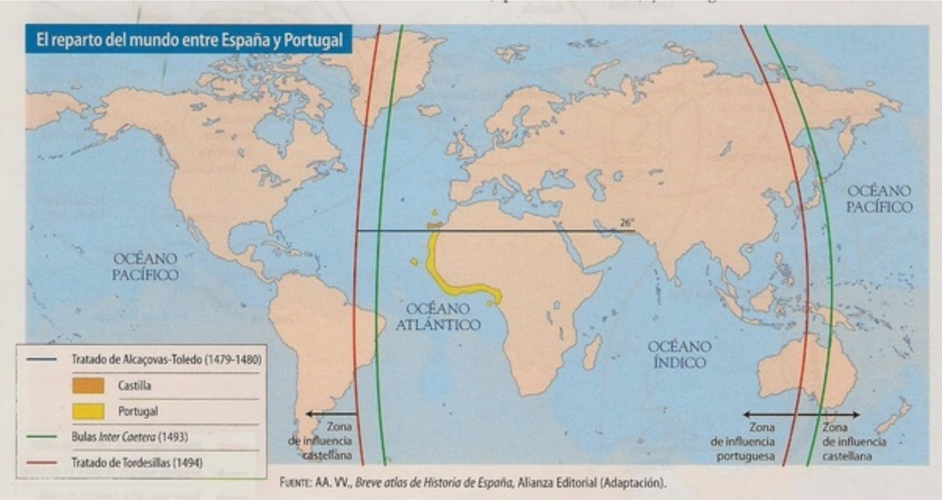
En un mapa realiza los trazos del tratado de Alcacobas y el de Tordesillas.

